Slide 1
Kysuce
Kristián Finik

Slide 2
Nadmorská výška a rozloha
Výškové rozmedzie je od 325m n. m . v Kysuckej bráne pri Radoli až po vrchol Veľkej Rače 1236m n. m.
Kysuce sú región, ktorý má rozlohu 935 štvorcových kilometrov.

Slide 3
Kysuce sú región na severozápade Slovenska. Na západe hraničia s Českom a na severe s Poľskom.
Kraj sa nazýva podľa rieky Kysuca. Pohoria lemujú toky riek a ohraničujú tento kraj. Zo západu sú to Javorníky s najvyšším vrcholomVeľký Javorník (1 071 m n. m.), na severe Moravsko-sliezske Beskydy s najvyšším vrchom Veľkým Polomom (1 067 m n. m.). Z východu sú to Kysucké Beskydy s najvyšším vrcholom - symbolom Kysúc - Veľkou Račou vysokou 1 236 m n. m.. Časť južného územia pokrývaKysucká vrchovina s najznámejším vrcholom Ľadonhora (999 m n. m.).

Slide 4
História
Archeologické vykopávky na Kysuciach umožňujú predpokladať výskyt človeka na tomto území už v staršej kamennej dobe. Dokladajú to napríklad nálezy mamutích zubov a kostí srstnatého nosorožca a pratura v Krásne nad Kysucou a v Starej Bystrici, radiolaritové odštepy z Lysice a Krasnian od rieky Varínky, zlomok patinovanej pazúrikovej čepele z Nezbudskej Lúčky a odštep z Ochodnice.

Slide 5
zaujímavosti
V rokoch 1983 - 1989 bola vybudovaná vodárenská nádrž Nová Bystrica. Tvorí najrozsiahlejšiu vodnú plochu na Kysuciach s rozlohou 180 ha. Výstavbou boli zatopené obce Harvelka a Riečnica. Z Riečnice sa zachoval len kostol. V súčasnosti zásobuje vodou región Kysuce a Žilinu.

Slide 6
zaujímavosti
„Pán svetla“ - Imrich Dotčár z Vysokej nad Kysucou odišiel ako mladý drotársky učeň do Ruska, aby sa naučil remeslu. Po čase si otvoril dielňu a zbohatol. Zanechal drotárstvo a pustil sa do podnikania s petrolejom. V Samare získal zákazku na výstavbu mestského osvetlenia a kúpil niekoľko ropných prameňov v Rusku. Veľkorysý Kysučan poskytoval Samarčanom hodinu svetla zadarmo a tak ho vďační občania mesta začali prezývať „pán svetla“

Slide 7
Významné osobnosti
Ján Palárik – dramatik a publicista, narodil sa na Rakovej.
Jozef Króner – filmový, divadelný a televízny herec, narodil sa na Staškove.
Rudolf Jašík – prozaik , básnik a publicista, narodil sa v Turzovke.
Miroslav Cipár – maliar, grafik a ilustrátor, narodil sa vo Vysokej nad Kysucou
Eugene Cernan – bývalý americký astronaut, jeho starí rodičia pochádzali z Vysokej nad Kysucou.
Ondrej Zimka – výtvarník, narodil sa v Turzovke.

Slide 8
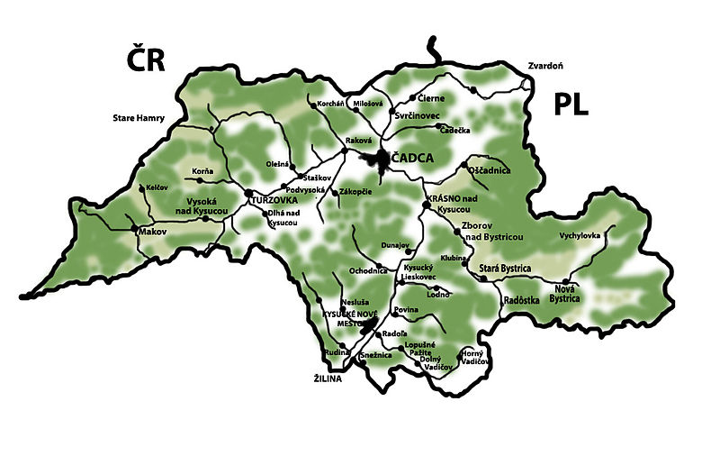
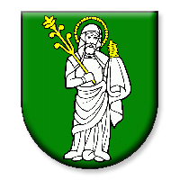
Erb a mapa Kysúc

Slide 9
Ďakujem za pozornosť

